Slide 1
端到端自动驾驶闭环测试
终期答辩
答辩人：胥熠、赵勋、罗文韬
指导老师：郝祁、兰功金
2025.12.19

Slide 2
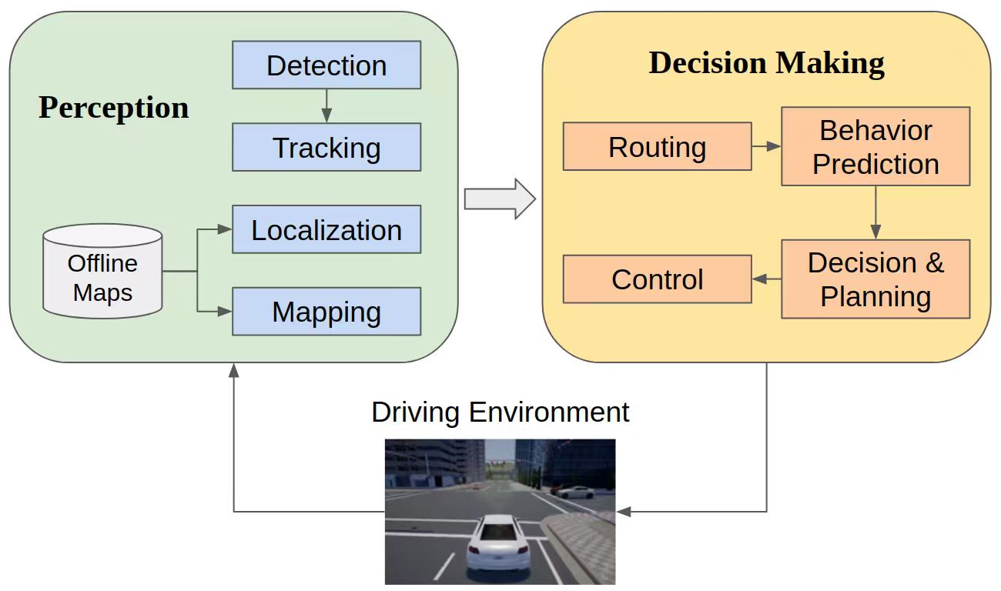
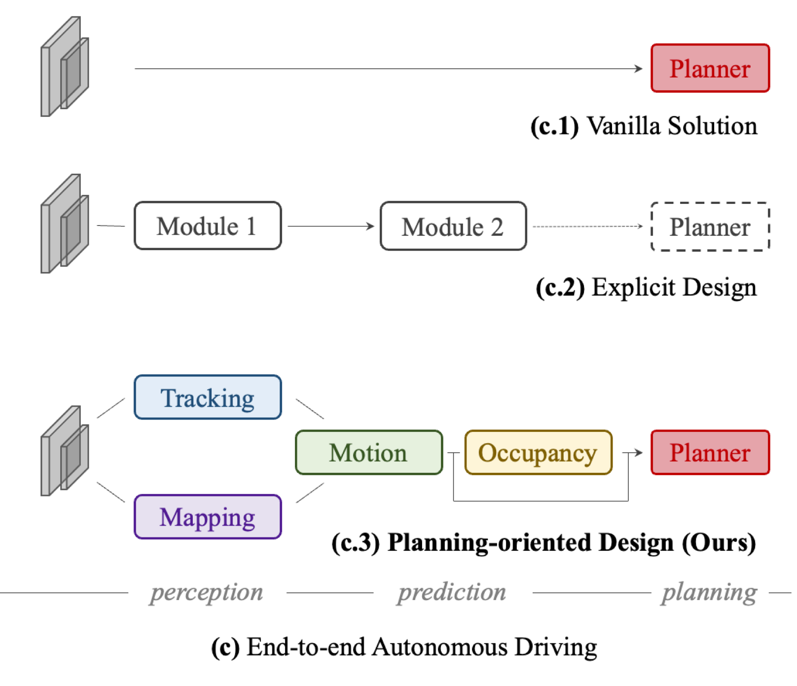
研究背景与定义
从模块化到端到端
模块化架构
模块间累计误差，信息传递丢失
上游任务（如检测）目标与最终规划目标不一致
端到端架构
感知信息无损传递，允许系统全局优化
直接输出规划轨迹或控制信号
更好地处理复杂的长尾场景
Y. Hu, J. Yang, L. Chen, K. Li, C. Sima, X. Zhu, et al., "Planning-oriented autonomous driving," in Proceedings of the IEEE/CVF Conference on Computer Vision and Pattern Recognition (CVPR), 2023, pp. 17853–17862.

Slide 3
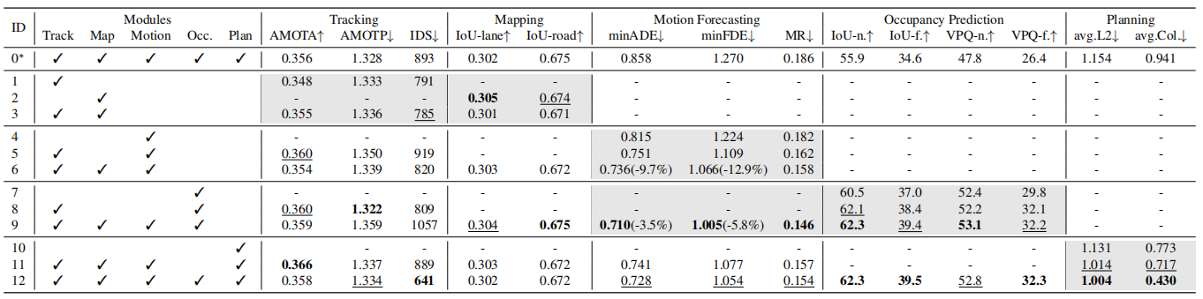
研究背景与定义
从模块化到端到端
模块化与端到端架构的消融实验分析
对比ID-0* 和 ID-12，在任务设置完全一致的情况下，
端到端统一建模相比朴素模块化设计，在Prediction和Planning上均表现出更优性能。
Y. Hu, J. Yang, L. Chen, K. Li, C. Sima, X. Zhu, et al., "Planning-oriented autonomous driving," in Proceedings of the IEEE/CVF Conference on Computer Vision and Pattern Recognition (CVPR), 2023, pp. 17853–17862.

Slide 4
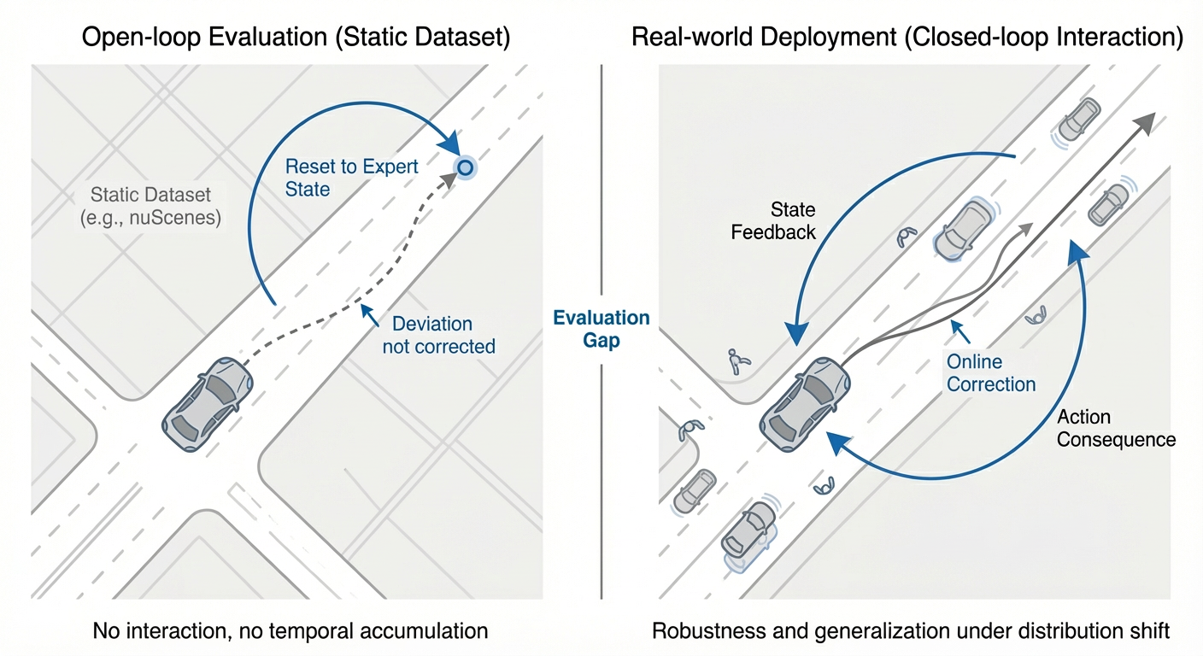
评价体系的优化
从开环到闭环
开环评测与真实部署之间具有显著差异
Z. Li et al., "Is Ego Status All You Need for Open-Loop End-to-End Autonomous Driving?" in Proceedings of the IEEE/CVF Conference on Computer Vision and Pattern Recognition (CVPR), 2024.

Slide 5
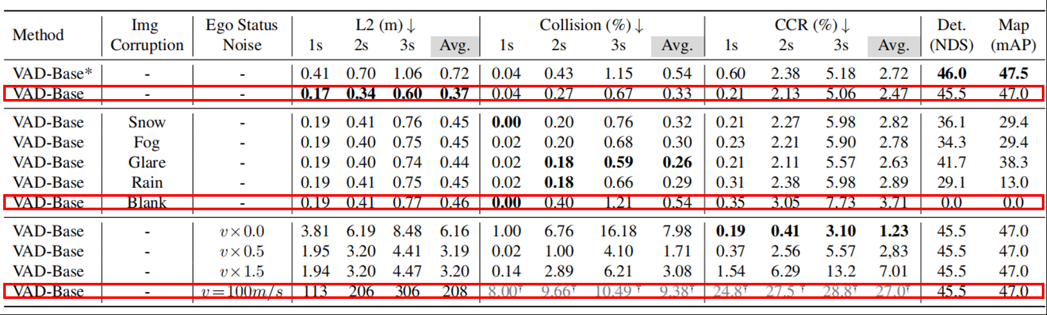
评价体系的优化
从开环到闭环
开环评测掩盖了模型对历史输入的“记忆依赖”
模型一定程度上是在拟合数据集，而非获得高泛化的能力
这类失败模式在闭环执行中可被稳定暴露。
对历史输入进行系统性干扰后，uniAD后端到端模型规划性能对比
Z. Li et al., "Is Ego Status All You Need for Open-Loop End-to-End Autonomous Driving?" in Proceedings of the IEEE/CVF Conference on Computer Vision and Pattern Recognition (CVPR), 2024.

Slide 6
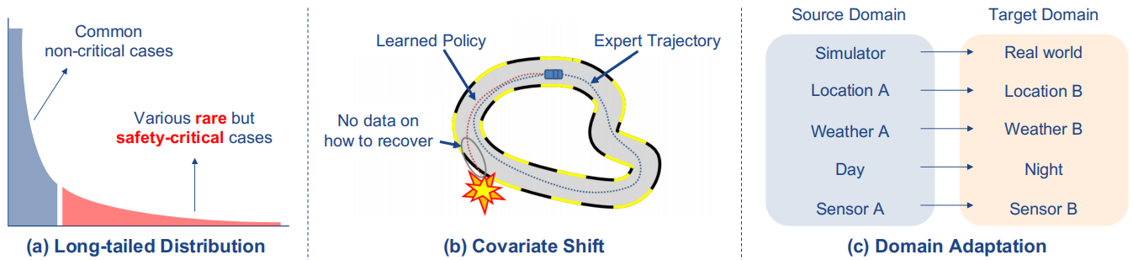
评价体系的优化
从开环到闭环
闭环测试通过“感知–决策–执行–状态反馈”的连续交互
评估模型在时间演化过程中的稳定性与鲁棒性。
开环专家轨迹与闭环策略推演中的分布差异示意图
动态交互性（Interaction）误差累积（Error Accumulation）
时空连续性（Temporal Consistency）因果一致性（Causality）
协变量偏移下的纠偏能力（Robustness under Shift）
L. Chen, P. Wu, K. Chitta, B. Jaeger, A. Geiger, and H. Li, "End-to-end Autonomous Driving: Challenges and Frontiers," IEEE Transactions on Pattern Analysis and Machine Intelligence (TPAMI), vol. 47, no. 2, 2024.

Slide 7
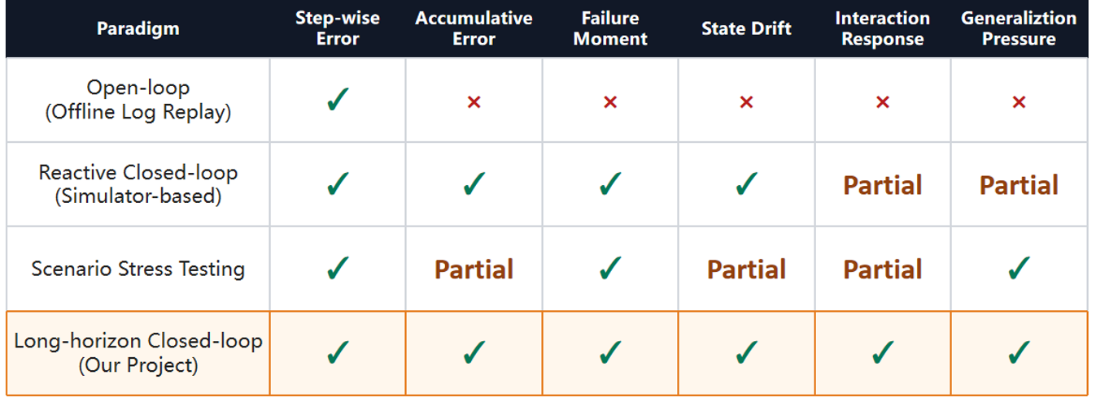
评价体系的优化
从开环到闭环
各评测范式的能力覆盖对比

Slide 8
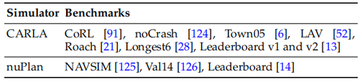
评价体系的优化
从开环到闭环
现有长时沿闭环评测工作内容与局限性
（1）强耦合：平台/任务/模型绑定
（2）维度不全：指标过于单一（如碰撞率）
（3）缺诊断：更偏结果评估，缺乏过程分析能力
主流闭环仿真平台及其特定评测基准

Slide 9
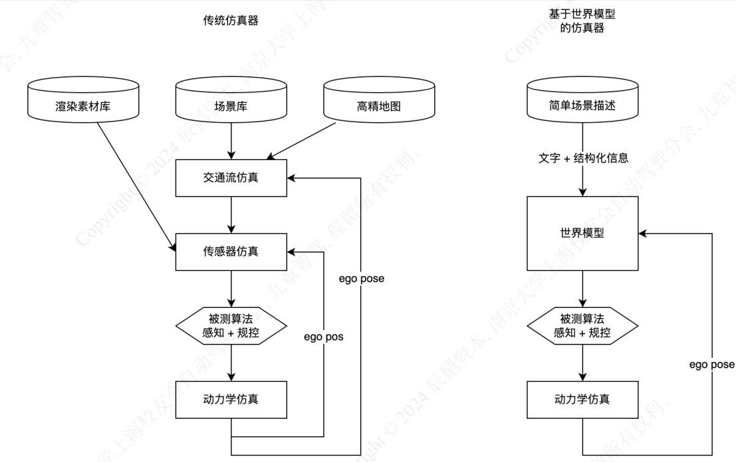
行业现状与挑战
行业共识：自 2023 年以来，受 Tesla FSD v12 的影响，90% 的头部自动驾驶公司（如华为、小鹏、元戎启行等）已投入研发端到端模型。
评测挑战：随着自动驾驶从模块化范式向端到端范式转移，但模型能力的评估方式并未同步演进，仍然大量依赖于反馈缺失与偏移积累的开环评测。且现有模拟器在传感器高保真仿真上仍有差距，行业亟需新的测试方法论和闭环验证工具。
面向端到端闭环验证的传统仿真器与世界模型仿真器架构对比
辰韬资本, 南京大学上海校友会自动驾驶分会, 九章智驾. 端到端自动驾驶行业研究报告[R]. 2024.

Slide 10
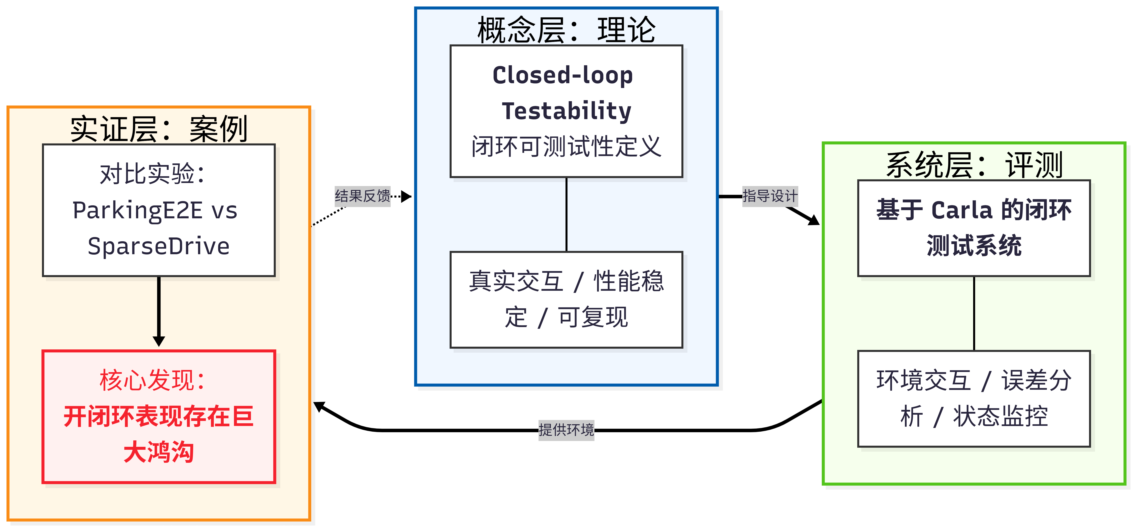
研究思路与成果
概念层上：提出并系统讨论端到端自动驾驶模型的 Closed-loop Testability，即模型是否具备在真实交互环境中被稳定、可复现评测的能力。
系统层上：在 Carla 中构建了一个面向端到端模型的闭环测试原型系统，用于分析环境交互、累积误差等开环评测无法观察的现象。
实证层：通过对 ParkingE2E 与 SparseDrive 的对比实验，验证了即便是开环测试中表现良好的模型，在缺乏闭环适配时也可能无法稳定运行。
辰韬资本, 南京大学上海校友会自动驾驶分会, 九章智驾. 端到端自动驾驶行业研究报告[R]. 2024.

Slide 11
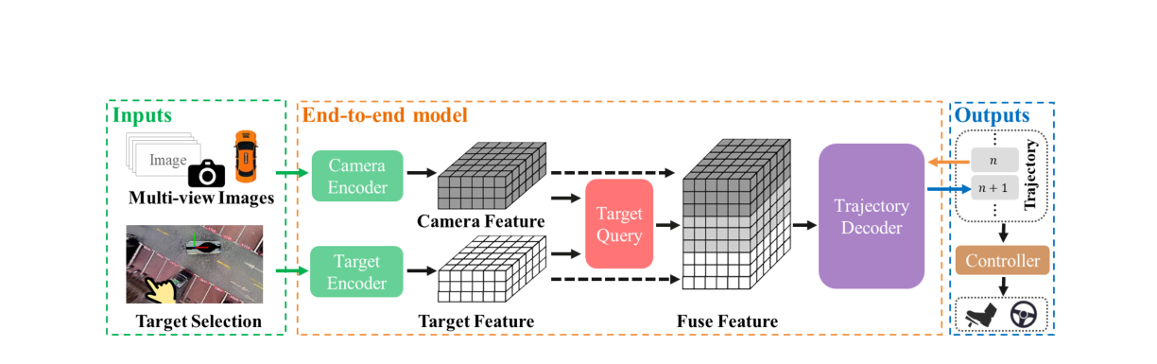
研究进展
ParkingE2E：目标条件端到端泊车规划框架（图像到轨迹）
输入： 多视角 RGB 图像 + 目标车位选择
目标条件融合： 视觉/目标双编码 → Target Query 注意力融合 → 联合表征
输出： 自回归生成 waypoint 轨迹序列 → 跟踪控制器执行
C. Li, Z. Ji, Z. Chen, T. Qin, and M. Yang, "ParkingE2E: Camera-based End-to-end Parking Network, from Images to Planning," arXiv:2408.02061, 2024.

Slide 12
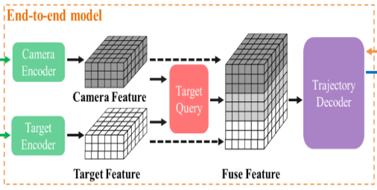
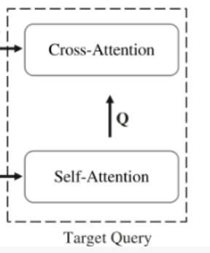
研究进展
ParkingE2E：端到端关键部分
Encoders： Camera → F_cam；Target → F_tgt
Target Query： Q=F_tgt，K/V=F_cam → Cross-Attention 得 目标对齐融合特征 F_fuse
Decoder： 基于 F_fuse 自回归生成 waypoint 序列
Y. Hu, J. Yang, L. Chen, K. Li, C. Sima, X. Zhu, et al., "Planning-oriented autonomous driving," in Proceedings of the IEEE/CVF Conference on Computer Vision and Pattern Recognition (CVPR), 2023, pp. 17853–17862.

Slide 13
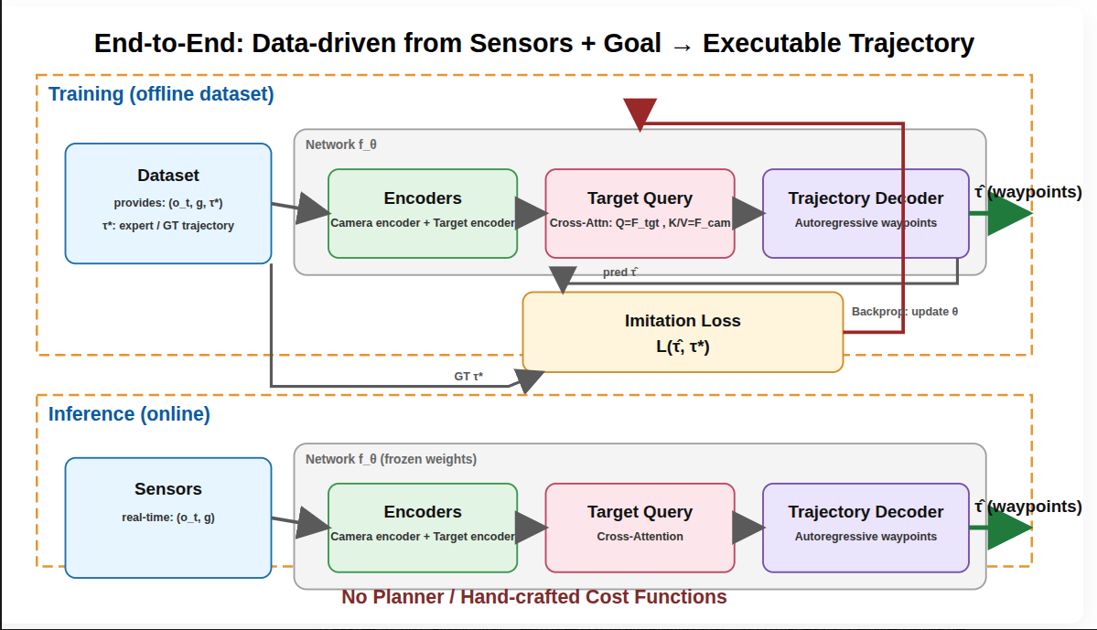
研究进展
ParkingE2E：端到端模型的机制
Offline 训练数据：Dataset 提供 (ot, g, τ)（观测+目标+专家轨迹）
端到端主干 fθ：Encoders → Target Query → Trajectory Decoder，前向得到预测轨迹 τ^（waypoints）
模仿学习目标：Imitation Loss L(τ^,τ)，误差从输出端反向传播，统一更新
Online 推理：实时输入 (ot, g)，用同一网络（冻结权重）直接输出 τ^供控制器跟踪执行
Y. Hu, J. Yang, L. Chen, K. Li, C. Sima, X. Zhu, et al., "Planning-oriented autonomous driving," in Proceedings of the IEEE/CVF Conference on Computer Vision and Pattern Recognition (CVPR), 2023, pp. 17853–17862.

Slide 14
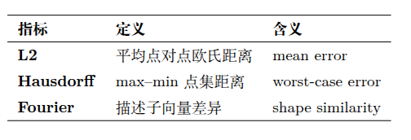
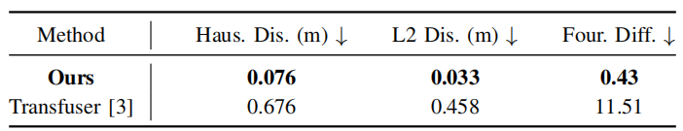
研究进展
ParkingE2E：开环评测结果
Open-loop评测：不执行控制、不反馈更新观测；仅比较预测轨迹与专家轨迹的几何一致性。
结果：如表所示，Ours在L2/ Hausdorff / Fourier 三项指标上均优于 Transformer baseline，表明模型在静态条件下具有更高的轨迹拟合保真度。
ParkingE2E在开环测试中的测试结果
Y. Hu, J. Yang, L. Chen, K. Li, C. Sima, X. Zhu, et al., "Planning-oriented autonomous driving," in Proceedings of the IEEE/CVF Conference on Computer Vision and Pattern Recognition (CVPR), 2023, pp. 17853–17862.

Slide 15
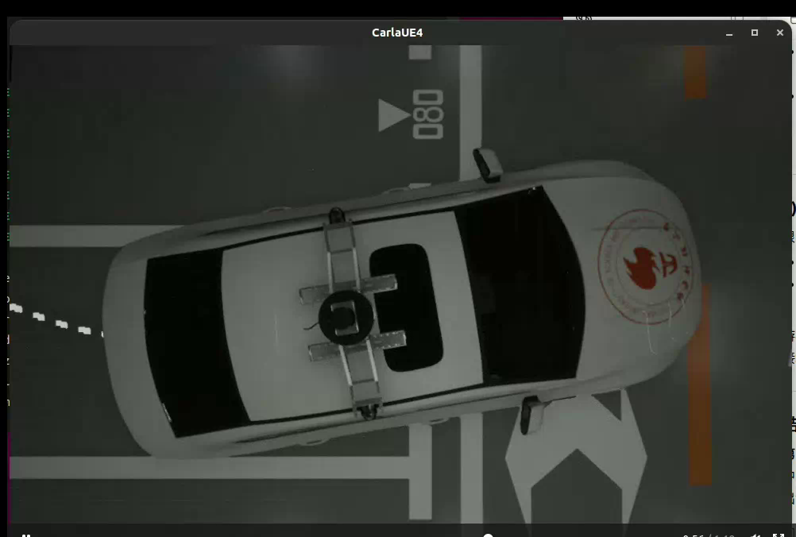
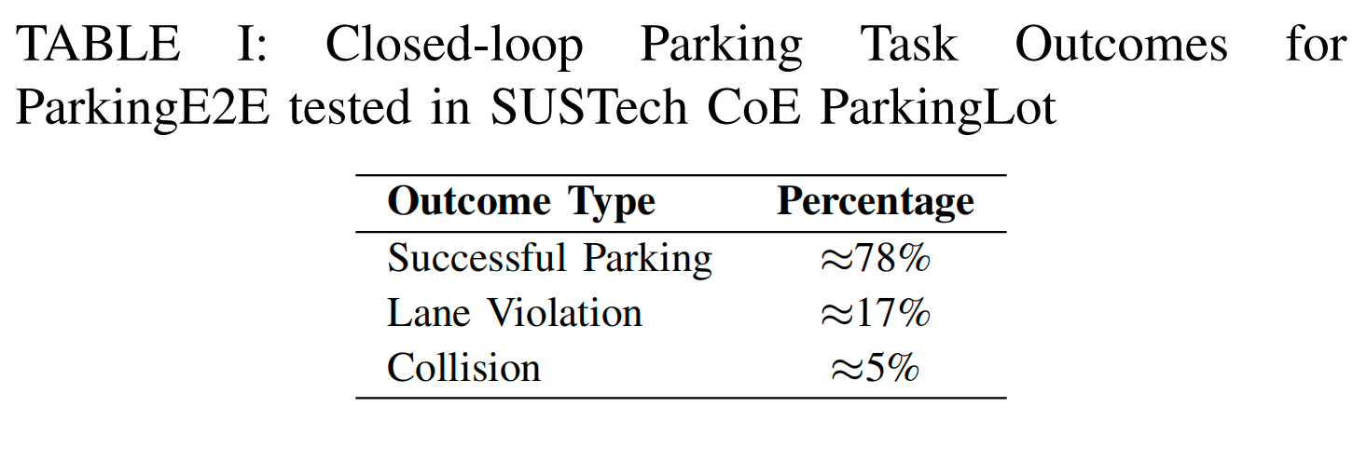
研究进展
ParkingE2E闭环测试场景
平台：CARLA 仿真平台
场景来源：复现南科大地下车库倒车入库场景
目的：评估 ParkingE2E 在闭环测试下的稳定性与安全性
问题 | 具体现象（基于视频)
边界约束违反 | 倒车入库过程中车辆轨迹持续贴近并压到车位边线
后向碰撞 | 倒避障响应滞后，导致车尾与后方障碍物发生碰撞。
闭环测试中观察到的典型失效模式
统计结果表明，尽管 ParkingE2E 在大多数测试中能够完成泊车任务，但仍存在不可忽略的边界约束违反与碰撞风险。
Y. Hu, J. Yang, L. Chen, K. Li, C. Sima, X. Zhu, et al., "Planning-oriented autonomous driving," in Proceedings of the IEEE/CVF Conference on Computer Vision and Pattern Recognition (CVPR), 2023, pp. 17853–17862.

Slide 16
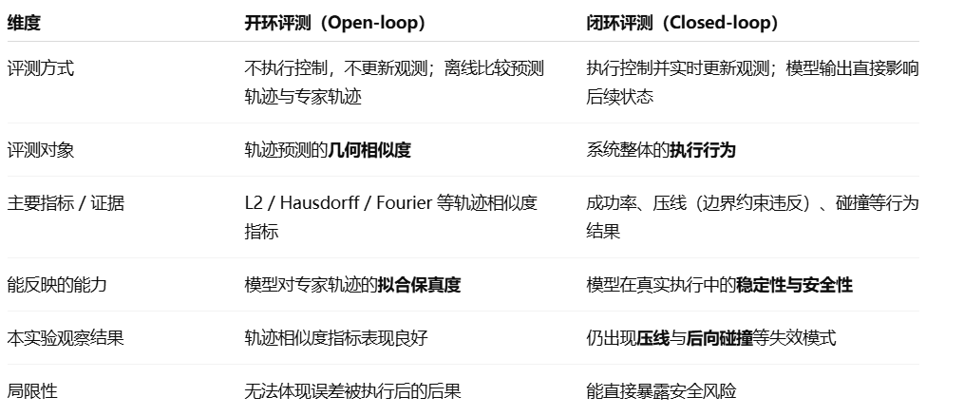
研究进展
ParkingE2E 的开环和闭环对比
总结：相比开环评测，闭环评测能够刻画模型在真实执行过程中的动态行为与安全表现，更贴近现实情况部署需求。
Y. Hu, J. Yang, L. Chen, K. Li, C. Sima, X. Zhu, et al., "Planning-oriented autonomous driving," in Proceedings of the IEEE/CVF Conference on Computer Vision and Pattern Recognition (CVPR), 2023, pp. 17853–17862.

Slide 17
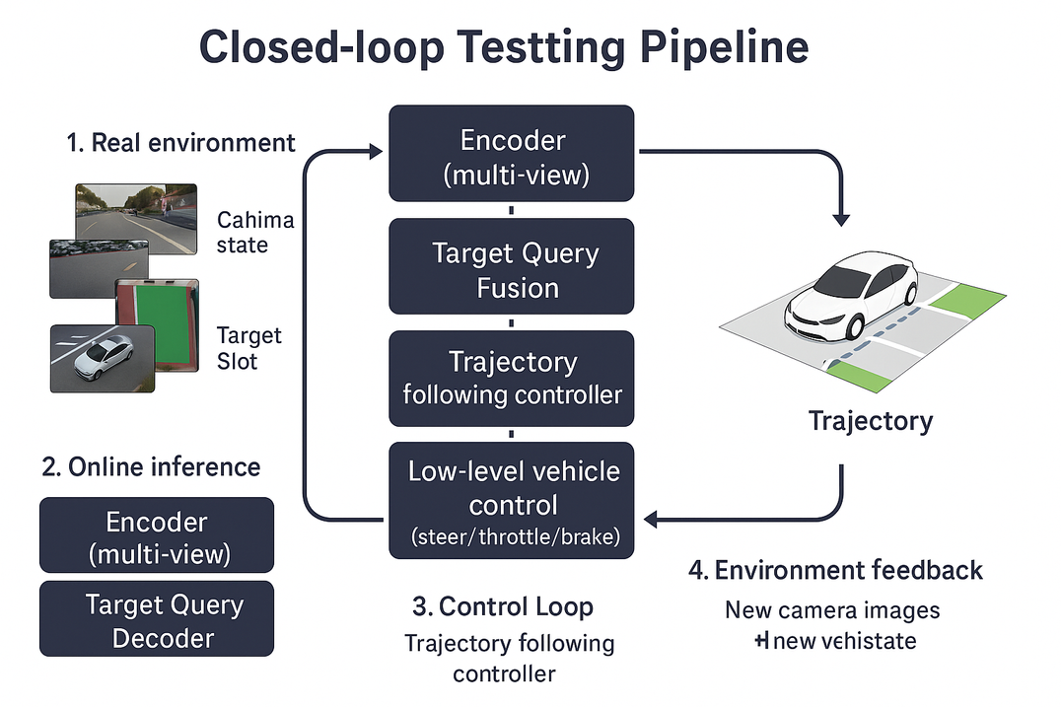
研究进展
ParkingE2E 的闭环测试优势
动态稳定性评估：评估长时程执行中的误差累积、状态漂移与控制振荡等动态行为。
真实交互性：包含“推理—执行—反馈”，模型输出会改变后续状态与观测，更贴近部署。
安全性与约束可检验：可直接观测/量化压线（边界约束违反）、碰撞与最小安全距离等安全结果。
系统级端到端验证：覆盖感知–规划–控制全链路，验证频率、噪声/延迟与控制接口等工程鲁棒性。
Y. Hu, J. Yang, L. Chen, K. Li, C. Sima, X. Zhu, et al., "Planning-oriented autonomous driving," in Proceedings of the IEEE/CVF Conference on Computer Vision and Pattern Recognition (CVPR), 2023, pp. 17853–17862.

Slide 18
研究成果
开环表现
闭环暴露问题
成果产出
① 开环指标稳定 在 log-replay / open-loop 评测中，轨迹误差指标保持稳定且整体较低，表明模型对专家轨迹具有较高拟合保真度。
① 视角遮挡与标定偏差 相机视角/安装位置与遮挡导致输入分布偏移，出现目标车位/边界识别不稳定，触发轨迹贴边或压线。
① 闭环分布补齐 引入闭环扰动与回放增强，并加入闭环失败案例重采样，提升对分布偏移与低可见性场景的鲁棒性。
② 短时规划平滑 模型输出轨迹连续性良好，短时滚动预测下误差不易发散，体现出较好的局部稳定性。
② 地下车库低照度与低纹理 低照度、反光与纹理稀缺导致特征退化，障碍物/边线可见性下降，出现风险评估偏差（漏检/误判），增加碰撞风险。
② 安全兜底机制 在执行层加入边界/障碍保守约束（最小安全距离、碰撞预警/减速、后向优先保护），对不确定区域采取更保守策略。
③ 可复现与可对比 在相同日志与场景设置下，结果可重复复现，便于进行快速版本迭代与消融对比。
③ 执行链路误差放大 控制跟踪误差 + 推理延迟 + 帧率不稳引入闭环误差累积，导致轨迹漂移、压线，极端情况下产生后向碰撞。

Slide 19
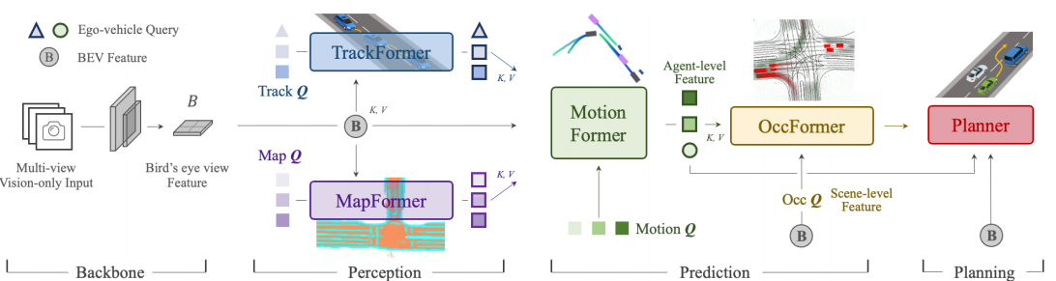
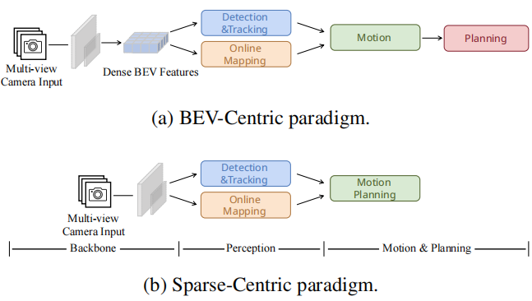
SparseDrive
在端到端模型架构的设计上，学术界经历了从简单的多任务学习到深度融合的演进
模块化端到端（UniAD）
通过查询向量作为接口，串联感知、预测与规划模块。
基于统一查询接口(Query)的模块化端到端架构
稀疏化表征（SparseDrive）
针对稠密特征计算量大的痛点，SparseDrive提出了一种以稀疏感知为中心的新范式。它只关注关键的实例，降低推理功耗。
BEV 中心化范式与稀疏感知范式的架构对比
Y. Hu et al., "Planning-oriented Autonomous Driving," in CVPR, 2023.
W. Sun et al., "SparseDrive: End-to-End Autonomous Driving via Sparse Scene Representation," arXiv preprint arXiv:2405.19620, 2024.

Slide 20
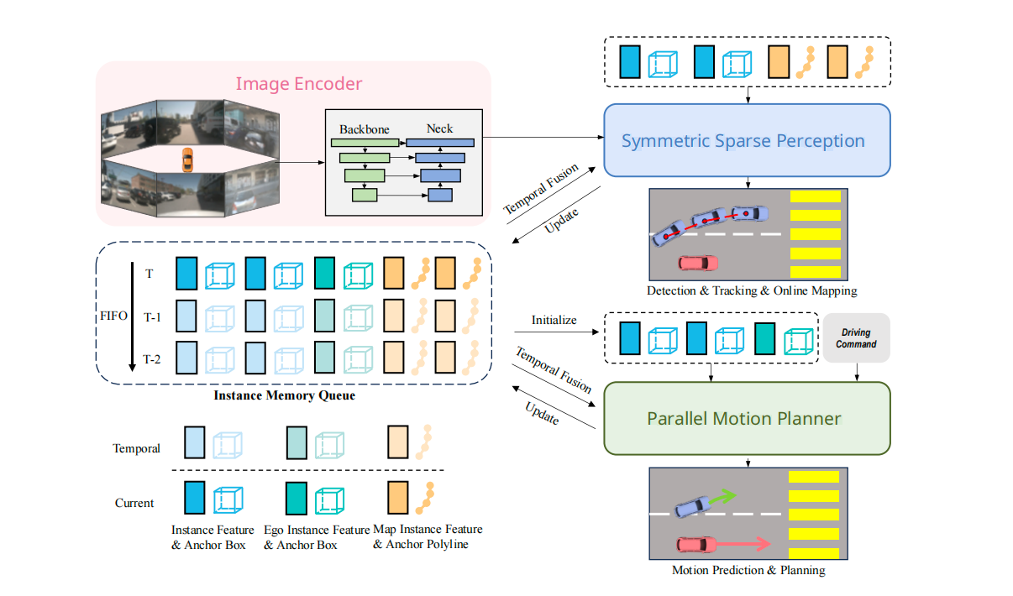
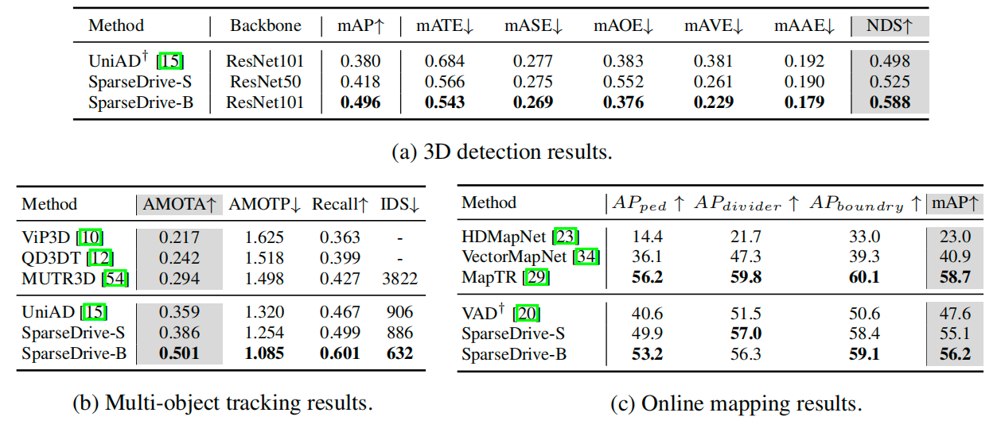
SparseDrive
模型核心要点
图像解码器
对称稀疏感知模块
建模为多模态问题
并行运动规划模块
分层规划选择策略

Slide 21
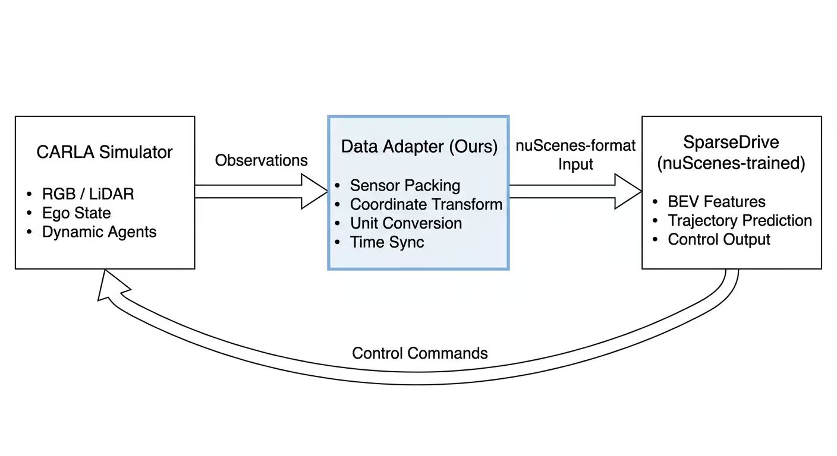
SparseDrive
研究基本思路
现有问题
改进措施
成果产出
SparseDrive训练高度依赖于nuScene数据集，导致其在不同场景，尤其是边缘场景性能不佳。
使用CARLA仿真，采集不同场景、地图的车辆行驶数据并转换成nuScenes格式
完整的搭建了SparseDrive在Carla仿真中的闭环测试pipeline
通过闭环测试进一步挖掘模型失效场景，分析失效原因，为后续端到端模型提供改进思路
传统开环评测中，每一步位置都被重置，模型缺乏“纠偏能力”。无法验证模型在连续决策中的鲁棒性。
将开环测试升级成为闭环测试，模型的时序能力将被进一步考察
采集现实环境下的真实SparseDrive闭环测试数据困难且危险
使用Carla仿真器批量采取SparseDrive闭环数据

Slide 22
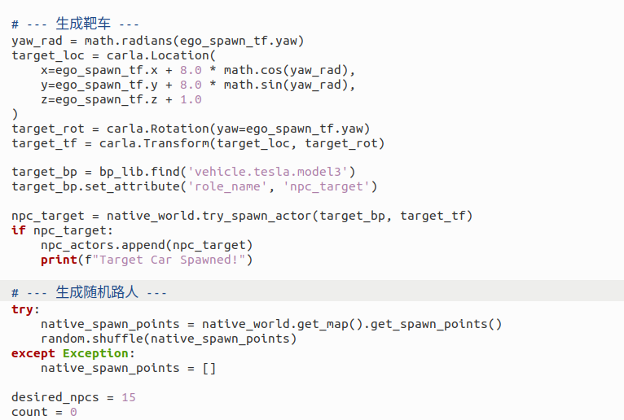
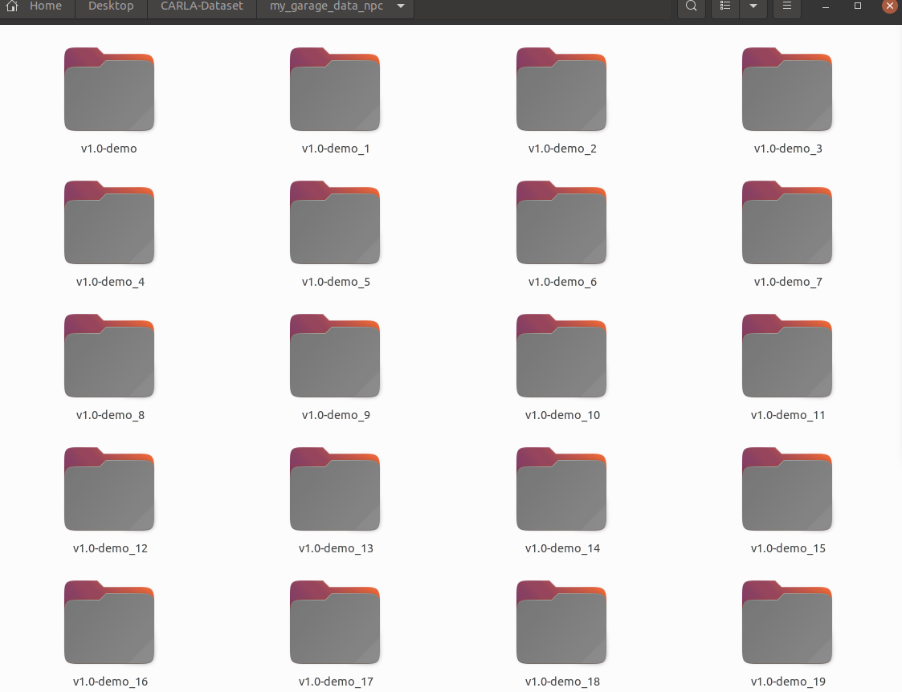
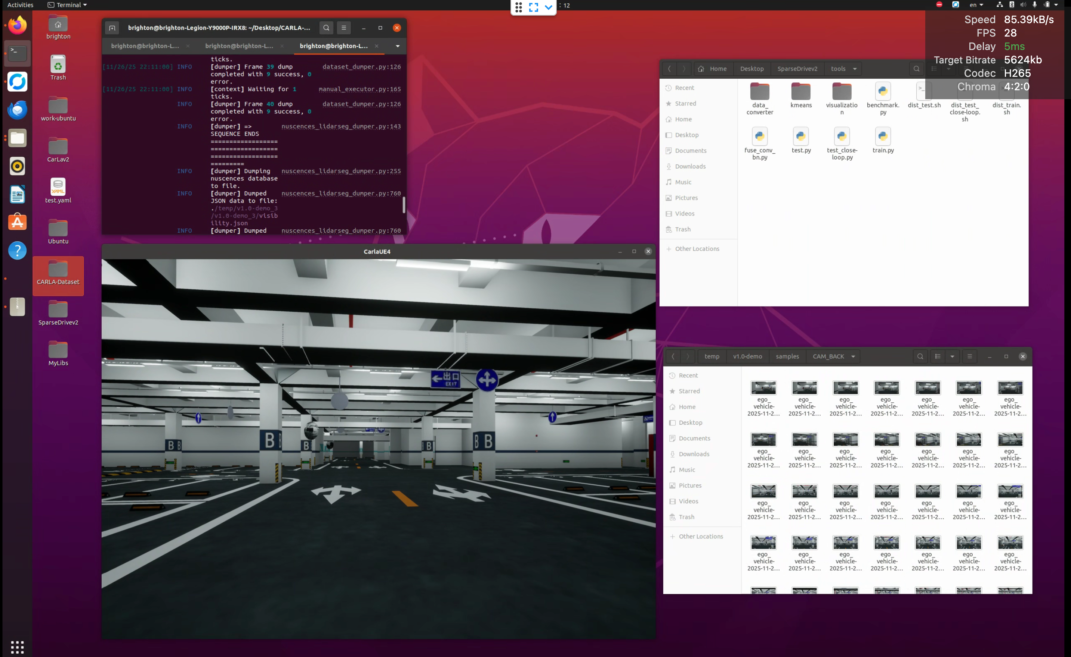
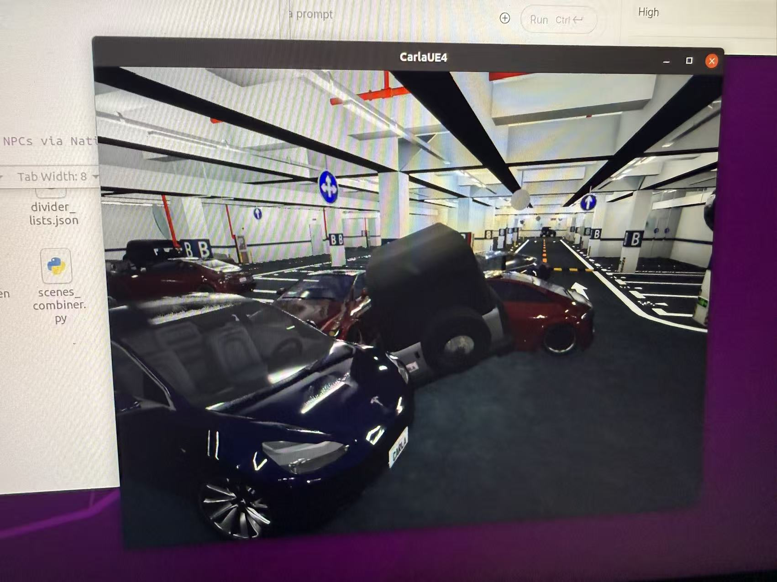
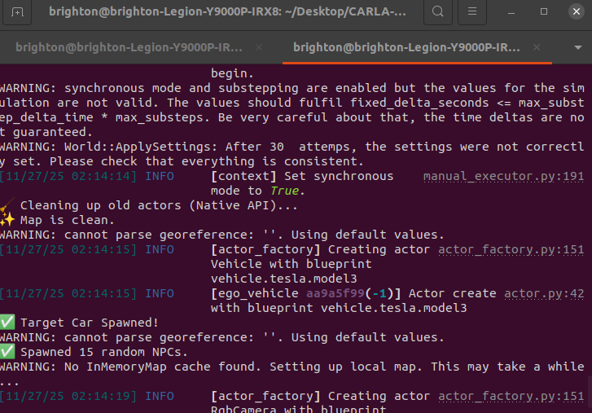
研究进展
现有采集工具搭建于30系显卡。30系显卡的Ampere架构与现有的40系显卡Ada架构有部分不同，部分API由于库版本不同无法通用，而且采集场景非常不成熟。我们重构了采集工具使得其可以适配最新架构以及自定义复杂场景。
我们发现了SparseDrive Stage1在使用nuScenes数据训练的时候会发生浮点数溢出现象，这也是由于Tensor Core架构不同导致的。于是我们将SparseDrive的训练过程修改成FP32
转换仿真数据

Slide 23
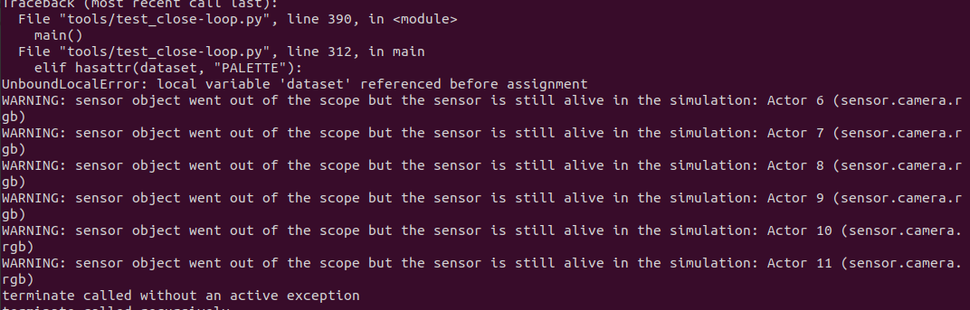
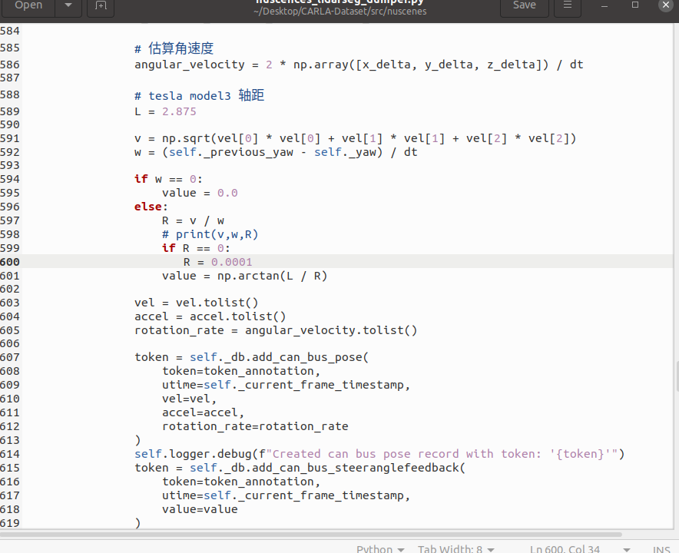
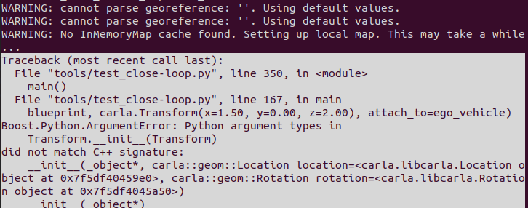
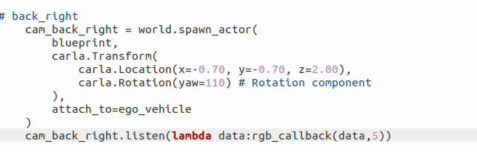
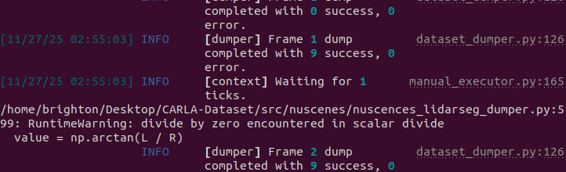
研究进展
转换仿真数据
原采集脚本不允许物体消失于视野
原工具在部分场景会0除
Transform与新环境不匹配
修改之后，采集脚本可以正常在新环境工作

Slide 24
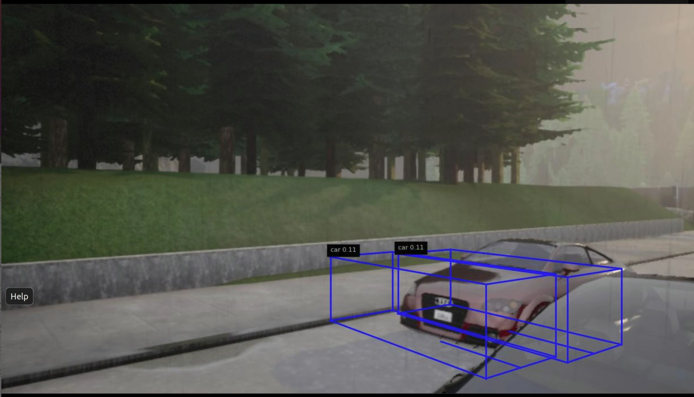
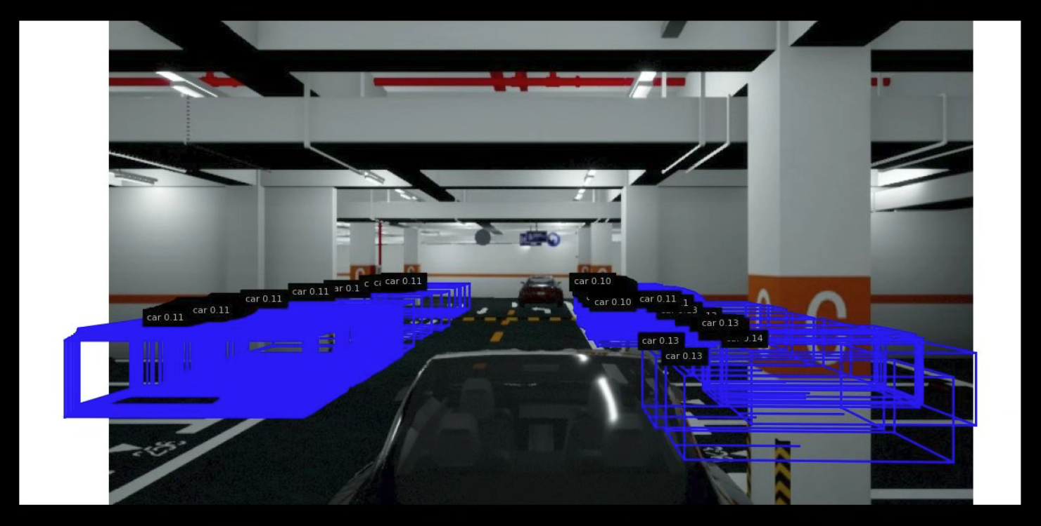
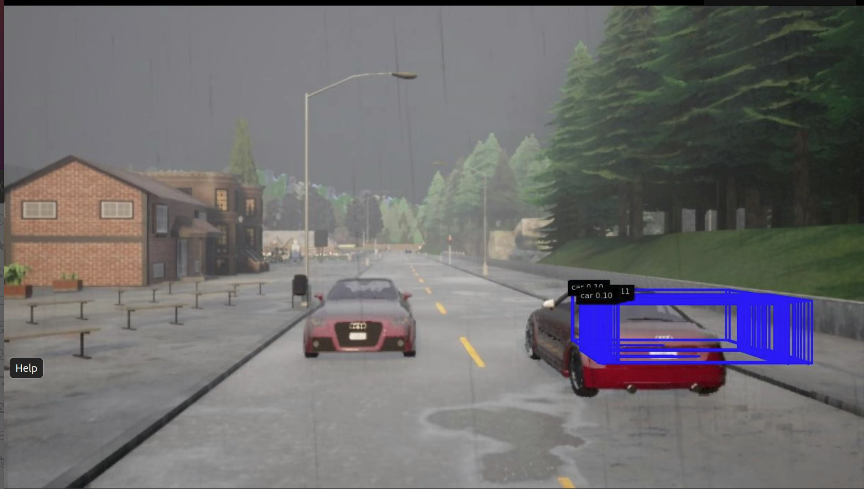
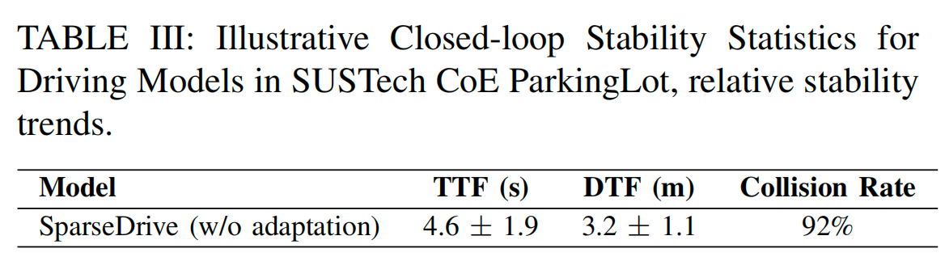
研究发现
SparseDrive在仿真环境Domain Gap严重
在SUSTechParkingLot下将车位认为是车，忽略了远处黑色的车
在town01中
表现依旧较差

Slide 25
研究发现
推测1：模型由于Domain Gap，在Carla仿真数据集下表现不佳。
Proofed False:
我们采集了数据并进行了小范围的训练，但情况并没有好转。
推测2：模型对Carla仿真数据表现差，但是在真实地下停车场表现良好。
Future Work：
采集真实工学院地下停车场的摄像和点云数据验证，尝试获得现实闭环测试数据。
总结发现：SparseDrive 在开环基准上取得了具有竞争力的性能指标。在直接迁移至 Carla 闭环测试环境、且未进行针对闭环的训练或适配时，模型难以维持长期稳定的闭环执行。
闭环测试暴露出模型在状态漂移、控制稳定性与反馈鲁棒性等方面的行为特征，这些特征在开环评测中难以观察。闭环测试为端到端模型提供了额外的诊断信号，有助于理解模型在真实交互条件下的行为边界。

Slide 26
总结与规划
工作总结：当前端到端自动驾驶评估高度依赖静态数据集的开环指标（位移误差、感知分数等），难以反映真实交互驾驶能力，容易掩盖时序不稳定、误差累积与状态漂移等问题。为此，我们提出了以“可测试性”为核心的闭环测试范式，对端到端模型进行闭环测试评估。在闭环测试中，我们发现开环高分不代表闭环稳定，闭环执行能暴露出开环不可见的关键特性，如时序鲁棒性、可恢复性、交互下的泛化能力。闭环测试并非替代开环，而是作为互补评估视角，把评测从静态指标对比推进到必须考虑长时序性的实际驾驶场景，更接近部署需求。
未来规划：扩展更丰富且可控的扰动场景；引入域自适应仿真与反应式智能体缩小仿真-现实差距；将闭环诊断信号反馈到模型结构，训练目标中。
辰韬资本, 南京大学上海校友会自动驾驶分会, 九章智驾. 端到端自动驾驶行业研究报告[R]. 2024.

